Slide 1
十年級家庭資訊夜:
由 ASTI 過渡到 Alameda/Peralta 社區大學
Kristen jurkovich
二零一九年，十一月七日

Slide 2
主題涵蓋:
檢閱要求
政策與手續
  ASTI 與特定於 Alameda社區大學COA/PCCD社區大學
大學錄取計劃
下一步

Slide 3
需考慮之要求
高中畢業要求
加州大學/州立大學 UC / CSU 資格
IGETC (跨部門普教轉學課程)
副學士學位
(參閱達到高中與大學要求)

Slide 4
高中畢業要求:
至少 230 個學分 (每年/每堂 10 個學分)
  英語 (40 個學分): 英語 1A 與英語 5
  社會科學 (30 個學分): 政治學 1
    現代世界歷史、美國歷史、 經濟、 美國政府
  數學 (20 個學分): 已完成
  科學 (20 個學分): 已完成
    物理與生物科學
  外語/藝術 (20 個學分): 藝術 1/音樂 15A 或 15B
  兩個類別中至少 10 個學分
  體育 (20 個學分): 已完成
  當代生活問題 心理學 12或 7B
  選修課 (剩餘學分): 無需擔心!
  20 小時社區義工服務
  1.75 或更高的平均分

Slide 5
加大/州大UC/CSU A-G 要求
英語 (4 年)
社會科學 (2 年)
數學 (3 年)
  必修課: 代數 1, 幾何, 與代數 2
實驗室科學 (2 年, 建議 3 年)
外語 (2 年, 建議 3 年)
  第一個 Alameda 大學學期 = 2 年外語
  第二個 Alameda 大學學期 = 第三級外語
視覺/表演藝術 (1 年)
大學預備選修課 (1 年)
  加大 UC 最低平均分: 3.0 /州大 CSU 最低平均分: 2.0

Slide 6
IGETC 跨部門普教轉學課程: 實情
加大/州大 UC/CSU 普通教育要求
致力於四年制學位 (學士)
  不需確認主修
應整套完成
未必都為可轉學分
未必都符合所有普通教育
  伯克萊加大 UC: 美國文化
不保證四年大學提前畢業

Slide 7
副學士學位
兩年大學學位
文科 = 與 IGETC 最接近
可助您於大學申請中脫穎而出
  不能彌補低成績!
多未必意味更好
與轉學能力無關
  TAG (轉學協定保證)
非直接促進四年學位
應提早計劃
  學分上限 – 參見文檔示例

Slide 8
修讀 Peralta 社區大學課程
須許可之課程:
  春季英語與數學評估考試 (由 Alameda 大學數學與英語部門主任決定)
  修讀獲得家長/監護人與輔導員 Ms. Jurkovich 批准之課程
  須許可之課程: 英語、數學、某些科學課程
所有課程:
  重訪兩年計劃
  填寫共同註冊表格
  獲取家長/監護人簽署的共同註冊表格
  提交共同註冊表格與課程計劃參考給 Ms. Jurkovich (必須符合兩年計劃)
  於 ASTI 註冊日將表格提交至招生與記錄部門

Slide 9
檢測進度:
ASTI/ Peralta 社區大學排期表格
Peralta 社區大學教學與課程大綱
講師辦公時間
ASTI 研討會課程
與 Ms. Jurkovich 定期會面!
  安排預約
通行網頁 Passport 帳號 (passport.peralta.edu)

Slide 10
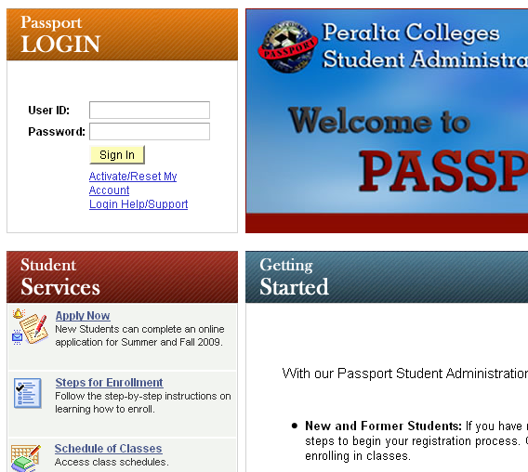
按此進入用戶帳號與密碼。您將須：
工卡號碼或 Alameda 大學帳號號碼
出生日期

Slide 11
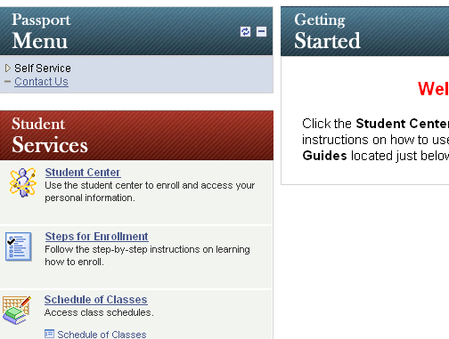
您將於左側查看通行網頁功能表
您將可於學生中心查看學生成績與時間表
您可於此查看可選課程

Slide 12
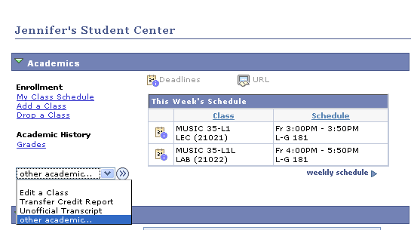
退課之前，你必須獲得 ASTI 批准
你現修課程時間表將一直顯示於此
使用此下拉框查看你的非官方成績表

Slide 13
Peralta 社區大學政策:
共同註冊表格
優先註冊
候補名單/加入已滿的課程
退課類型: 無註釋或註銷
缺席導致退課
低分數導致退課
費用 (公共汽車, 保健, 校園 -- 若低於 15 個學分則零付費)
通行網頁 (passport.peralta.edu)
15 個學分上限

Slide 14
ASTI 政策:
共同註冊表格: 墨筆與不可使用塗改液
於其他 Peralta 社區大學修讀課程
暑期課程與學年課程資源對比
成績與時間表: 每學期於通行網頁中打印與盡快提交給
Ms. Jurkovich
超額報名表格
Alameda 社區大學 COA 書店與借閱圖書館對比
退課: 必須獲得 Ms. Jurkovich 批准
研討會: 出席與參與
  研討會、諮詢、社會正義、多媒體、經濟、西班牙語 3、數學

Slide 15
主要差異預料:
家長與 PCCD 社區大學講師溝通
  成績與出席記錄之未知訊息
學生與 ASTI 教職員與 PCCD 社區大學教職員溝通對比
  建立關係與倡導自我
功課完成與加權
課間時間
平衡 ASTI 與 PCCD 地區大學課程
ASTI 出席記錄
用品: 藍色筆記本、答題卡、實驗室手冊
一個 PCCD 大學學年課程 = 一個 ASTI 全年課程
Alameda 社區大學 COA/Peralta 官僚體系

Slide 16
春季協助將至!
兩年課程計劃
與學長的兩年計劃問與答
十年級輔導: 與Ms. Jurkovich 與家長/監護人的個人計劃會面
四月底註冊大學課程

Slide 17
11 年級前修讀大學課程
非要求或建議
十年級學生的 ASTI 平均分必須是 3.0 以上, 方可允許報名 2020 年春季課程
不建議報讀網上大學課程
衡量優/缺點 -- ASTI 課程與成績極為重要
藝術 1, 音樂 15A, 政治 1 適合為首次報讀課程
十年級以後才報讀數學, 科學, 或英語課程
2020 年春季共同註冊表格必須於 11/15, 星期五, 下午三點前提交至 Ms. Jurkovich
ASTI 2020 年春季報名日: 11/22, 星期五

Slide 18
報讀 2020 年春季課程步驟
若你目前無報讀 2019 秋季課程, 則必須前往 Alameda 社區大學 提交一份新的 2020 年春季學期申請表。
  網址: home.cccapply.org
  於 11/15, 星期五, 完成此步驟

Slide 19
大學錄取計劃
第一優先: 成績與嚴謹
  較難課程與優秀成績對比
  加大 UC 與州大 CSU 資格
課外參與
  深度與廣度對比
標化考試 (SAT 或 ACT)
  (十二月通過可汗學院 Khan Academy 作免費準備)
  PSAT [SAT 練習考試](十二月公佈成績/全國優異於十一年級)
  SAT 加寫作或 ACT 加寫作
  SAT 科目考試 (加大 UC 為可選性; 某些私立學校要求)

Slide 20
大學錄取平均分要求
加大 UC: 最低要求 3.0
州大 CSU: 最低要求 2.0
  3.0 以上的平均分 = 東灣州立大學與三藩市州立大學不需考慮 SAT/ACT 考試
私立學校: 看 50% 中間

Slide 21
SAT/ACT 考試與科目考試:
SAT 加寫作 ($64.50)
  評論性閱讀、數學、寫作
  單次考試與超級分數對比
ACT 加寫作 ($62.50)
  數學、閱讀、英語、科學、作文
SAT 科目考試 ($26 + 每份考試 $22)
  通常課後, 兩至三項考試作為選擇
  今年: 美國歷史、生物學
費用:
  費用可豁免 (若您符合條件)!

Slide 22
我的平均分如何作為錄取計算?
加大/州大 UC/CSU: 僅限十年級與十一年級
  他們考慮九年級課程與成績
  只考慮 A-G 課程
  平均分重新計算, 最多可獲得八個榮譽分 (社區大學課程)
私立學校: 九年級至十二年級
  考慮全部課程
  平均分不加權
  排名不匯報
  平均分隨附學校簡介

Slide 23
大學錄取計劃
大學調查研究: 大學網站、大學博覽會、與大學探訪
  選擇度: 選考學校 [不以標化考試作考量的學校]
  男女同校與男女分校對比
  大型大學與小型文科學校對比
獎學金與助學金
與 Ms. Jurkovich 會面 ☺
  至少每學期一次

Slide 24
大學錄取計劃
當你開始填寫申請表時，你的大部分申請
是不可更改的。
你此時立刻構建你的申請表。
人生履歷可於申請表中闡明。

Slide 25
我現需做些什麼?
熟悉通行網頁 PASSPORT
調查研究 (15 所大學 = 15 項調查研究項目)
  College Board Big Future [一間連接學生與大學之非牟利機構: https://bigfuture.collegeboard.org/
  探訪本地校園 (如州大 CSU、加大 UC、 私立大學)
用功讀書、參與、與擔任領導人員

Slide 26
其他需考慮的事情:
為將來籌款:
  ACT/SAT 準備
  大學探訪與大學申請
  舞會
  建立良好習慣:
  如何計劃你的工作與學習?
  如何處理你的時間與壓力?
  如何尋求協助與渡過艱難時期?
  如何騰出時間做一個凡人?
開始自覺性:
  人不會僅因為進入大學而改變

Slide 27
校閱訊息與提問
電郵地址 kjurkovich@alamedaunified.org
電話號碼 (510) 748-4021 內線. 21776

